Slide 1
ООО «ЭНЕРГОМОНТАЖ»
Проектно-строительная компания

Slide 2
О нас:
ООО «ЭНЕРГОМОНТАЖ» – это профессиональный подрядчик, осуществляющий полный цикл услуг по проектированию, монтажу и пуско-наладке современных инженерных систем коммерческих и промышленных объектов.
Сопровождение Заказчика во время строительства от «нуля» до ввода объекта в эксплуатацию и получения заключения о соответствии построенного, реконструированного объекта капитального строительства (ЗОС).
Поставка оборудования и материалов зарубежного и отечественного производства. Наработаны длительные взаимовыгодные отношения с рядом поставщиков, что позволяет более качественно и гибко решать вопросы снабжения для Заказчика.
Разработка проектной документации, прохождение государственной экспертизы, выполнение строительно-монтажных и пуско-наладочных работ.
Имеем накопленный опыт по реализации объектов различной сложности и специфики: административно-бытовые и складские комплексы, объекты нефтедобывающей и химической промышленности, объекты инфраструктуры и спортивные сооружения.
Имеет ряд необходимой разрешительной документации (СРО).

Slide 3
СФЕРА ДЕЯТЕЛЬНОСТИ
Полный комплекс услуг от разработки проектных решений до пуско-наладки и сдачи в эксплуатацию следующих инженерных систем:
Вентиляция и кондиционирование воздуха.
Холодоснабжение.
Электроснабжение и электроосвещение (внутренние и наружные сети).
Сети связи (СКС, СОУЭ, ПС, СОТ, СКУД и т.д.).
Обслуживание инженерных систем.

Slide 4
Этапы строительства объектов
Разработка проектных решений инженерных систем объекта капитального строительства.
Сопровождение Заказчика в ходе получения ТУ, составления ТЗ, согласования в инстанциях, прохождение государственной экспертизы проектных решений.
Комплексная поставка оборудования и материалов на объект строительства.
Производство строительно-монтажных и пуско-наладочных работ. Взаимодействие со службами Заказчика в процессе строительства.
Выполнение и комплектование исполнительной документации по объекту строительства.
Сдача объекта строительства в эксплуатацию. Взаимодействие с органами надзора, устранение замечаний и получение заключения о соответствии построенного, реконструированного объекта капитального строительства (ЗОС).

Slide 5
Завершенные работы (ПИР):
Разработка проектных решений системы внешнего электроснабжения Парка аттракционов, входной группы и административных зданий олимпийской деревни, г. Сочи. ОАО "РосНИПИУрбанистики». |  | 2014 г.
Разработка рабочей документации по техническому перевооружению участка кабельной линии 10 кВ на территории ПС29 (Сосновская) от ЗРУ 10кВ до границ участка ПС29 по адресу: СПб, ул. Обручевых, д. 5, ООО «Энергоспецстрой». |  | 2017 г.
Разработка проектной рабочей документации систем связи и систем электроснабжения по объекту: Производственно-складское здание по адресу: СПб, п. Шушары, отд. Бадаевское, участок 525, ООО «Консалтингстройинвест». |  | 2017 г.
Разработка рабочей документации по системе электроснабжения производственной площади (ангара) для осуществления технологического присоединения к сетям ПАО «Ленэнерго», ООО «Маяк», ООО «Фортуна». |  | 2017 г.
Разработка рабочей документации по системе электроснабжения, вентиляции по объекту: «Участок электрохимической обработки покрытий цеха №2, ОАО «Завод «Измеритель», г. СПб. |  | 2016 г.
Разработка документации по объекту «Техническое перевооружение системы энергоснабжения объектов РТОП и АС аэродрома «Апатиты» (далее – «Объект») в соответствии с Техническим заданием (Приложение №1 к Договору) (далее – «Работы»), включая выполнение технического обследования зданий ТП-1, ТП-2, ТП-3, ТП-6, существующих сетей электроснабжения 10 кВ и сетей связи; разработку технической документации (в том числе сметной). «Аэронавигация Северо-Запада» ФГУП «Госкорпорация по ОрВД» |  | 2018 г.
- Проектированию, поставке и СМР по объекту: «Присоединение к электрическим сетям структурированной системы мониторинга и управления инженерными системами зданий и сооружений АО «ФосАгро-Череповец» согласно технических условий (Приложение №2 к настоящему Договору) для присоединения к электрическим сетям АО «ФосАгро-Череповец» оборудования структурированной системы мониторинга и управления инженерными системами зданий и сооружений АО «ФосАгро-Череповец - Частичной поставке и полному комплексу СМР по объекту: «Структурированная система мониторинга и управления инженерными системами зданий и сооружений АО «ФосАгро-Череповец»» согласно рабочей документации шифр 06/15/П-ЦМП-ЧС-СМИС-ФАЧ.ССП согласно рабочей документации шифр 06/15/П-ЦМП-ЧС-СМИС-ФАЧ.СУКС согласно рабочей документации шифр 06/15/П-ЦМП-ЧС-СМИС-ФАЧ.СМИК |  | 2016 г.
Разработка разделов рабочей документации БКТП 10/0,4 кВ 800 кВА и БКТП 10/0,4 кВ 1000 кВА Санкт-Петербургского центра ЕС ОрВД, расположенного по адресу: СПб, ул. Стартовая, участок 14. «Аэронавигация Северо-Запада» ФГУП «Госкорпорация по ОрВД» |  | 2016 г.
Разработка автоматической системы газового пожаротушения, системы пожарной сигнализации и технологической системы кондиционирования помещений серверных и кроссовых БЦ «Fort Tower» , ООО «Геолайн» |  | 2018 г.

Slide 6
завершенные работы (СМР):
- Работы по монтажу внутренней системы электроснабжения согласно рабочей документации марки ЭМ шифр 07-15-П-01042015-ЭМ (далее – Работы) по объекту: «Защитное сооружение ГО, корп. 800» по адресу: «ОАО ФосАгро-Череповец, Азотный комплекс, Вологодская область, г. Череповец, Северное шоссе, 36» работы по - Работы по монтажу системы вентиляции согласно рабочей документации марки ОВ шифр 07-15-П-01042015-ОВ (далее – Работы) по объекту: «Защитное сооружение ГО, корп. 800» по адресу: «ОАО ФосАгро-Череповец, Азотный комплекс, Вологодская область, г. Череповец, Северное шоссе, 36 |  | 2016 г.
Работы по монтажу системы «ТК ПУОН» в объеме (далее – Работы) по объекту: «Проектирование и строительство футбольного стадиона в Западной части Крестовского острова Санкт-Петербурга» по адресу: «Крестовский остров, Южная дорога, 25», ООО «СФС-Строй», ООО «ГК Охрана». |  | 2017 г.
Работы по монтажу системы мониторинга инженерных конструкций согласно рабочей документации, шифр: 15/137/12-СМИС4.1 в объеме, указанном в Приложении №1 к настоящему Договору по объекту: «Проектирование и строительство футбольного стадиона в западной части Крестовского острова Санкт-Петербурга по адресу: Крестовский остров, Южная дорога, 25», ООО «Мониторинг Мостов». |  | 2017 г.
Работы по выполнению комплекса СМР по организации временного электроснабжения строительной площадки на объекте: «Многоквартирный дом со встроенно-пристроенными помещениями, многоэтажным гаражом-стоянкой, объектом ДОО» по адресу: СПб, пр. Большой Сампсониевский, д. 77/7. ЖК «Георг Ландрин». АО «ЕСС». |  | 2017 г.
Ремонтные работы (далее – Работы) по объекту: «в Деловом Центре «Аэроплаза», расположенному по адресу: Санкт-Петербург, Московский район, ул. Стартовая, д.8, лит. А, ООО «ОКН», ООО «Деловые Линии». |  | 2015 г.
Работы по устройству воздушной линии электроснабжения временного строения на земельном участке по адресу: Санкт-Петербург, ул. Стартовая, участок 14» Работы по переносу воздушной линии электроснабжения временного строения на земельном участке по адресу: «Санкт-Петербург, ул. Стартовая, участок 14» Работы по устройству инженерных сетей временного строения на земельном участке по адресу: «Санкт-Петербург, ул. Стартовая, участок 14» «Аэронавигация Северо-Запада» ФГУП «Госкорпорация по ОрВД». |  | 2015 г. 2015 г. 2015 г.
Работы по реконструкции временной системы электроснабжения объекта (согласно ТЗ, Приложение №4) Работы по монтажу внутренней системы электроснабжения объекта (согласно ТЗ, Приложение №4): «Гериатрический центр», п. Комарово, ООО «СМУ «Старт-Девелопмент». |  | 2015 г. 2014-2015 г.

Slide 7
завершенные работы (СМР):
- Проектированию, поставке и СМР по объекту: «Присоединение к электрическим сетям структурированной системы мониторинга и управления инженерными системами зданий и сооружений АО «ФосАгро-Череповец» согласно технических условий (Приложение №2 к настоящему Договору) для присоединения к электрическим сетям АО «ФосАгро-Череповец» оборудования структурированной системы мониторинга и управления инженерными системами зданий и сооружений АО «ФосАгро-Череповец - Поставке и полному комплексу СМР по объекту: «Структурированная система мониторинга и управления инженерными системами зданий и сооружений АО «ФосАгро-Череповец»» согласно рабочей документации шифр 06/15/П-ЦМП-ЧС-СМИС-ФАЧ.ССП согласно рабочей документации шифр 06/15/П-ЦМП-ЧС-СМИС-ФАЧ.СУКС согласно рабочей документации шифр 06/15/П-ЦМП-ЧС-СМИС-ФАЧ.СМИК |  | 2016 г.
работы по монтажу системы вентиляции согласно рабочей документации марки ОВ шифр СБ-001-017-ОВ (далее – Работы) по объекту: «Перепланировка помещений отделения Сбербанка России», находящегося по адресу: г. Санкт-Петербург, пр. Индустриальный, д. 26 работы по монтажу системы вентиляции согласно рабочей документации марки ОВ шифр СБ-01-16-ОВ (далее – Работы) по объекту: «Перепланировка помещений отделения Сбербанка России», находящегося по адресу: г. Санкт-Петербург, пр. Обуховской обороны, д. 120 работы по монтажу системы вентиляции согласно рабочей документации марки ОВ шифр СБ-02-16-ОВ (далее – Работы) по объекту: «Перепланировка помещений отделения Сбербанка России», находящегося по адресу: г. Санкт-Петербург, ул. Коллонтай, д. 10, ООО «СОС», ПАО «Сбербанк». |  | 2017 г. 2017 г. 2017 г.
Демонтаж, монтаж, пуско-наладочные работы приточно-вытяжной системы вентиляции по Договору №СМР/2017/12 от 20.07.2017 г., ПАО «Завод «Измеритель». |  | 2017 г.
Работы по поставке, монтажу и пуско-наладке систем вентиляции на объекте: Научно-производственный комплекс», по адресу: г. Санкт-Петербург, поселок Стрельна, территория особой экономической зоны, участок 13 ООО «Электрострой Спб Корпорация №1». |  | 2017 г.
Работы по поставке, монтажу, пуско-наладке систем кондиционирования и вентиляции по объекту: «Производственный корпус по металлообработке и сборке металлоконструкций ООО НПФ «Энтехмаш» Работы по поставке, монтажу и пуско-наладке систем кондиционирования в офисах №100,№207 на объекте: «Производственный корпус по металлообработке и сборке металлоконструкций», ООО НПФ «Энтехмаш». |  | 2016 г. 2016 г.

Slide 8
Строительно-монтажные работы (СМР):
Выполнение работ по выносу сетей электроснабжения 0,4 кВ жилого здания из пятна застройки. Красное Село. ООО «Единый Строительный Сервис», ООО «ТАЙМС» |  | 2018 г. -
Выполнение СМР по устройству внутренних сетей электроснабжения жилых корпусов ЖК «Золотые Купола», г. Сертолово. ООО «Номинал», ООО «РСТИ». |  | 2018 г. -
Разработка рабочей документации и выполнение СМР по реконструкции системам внешнего и внутреннего электроснабжения подразделения ПАО «Банк «Открытие», Санкт-Петербург, ул. Михайлова. ПАО «Банк «Открытие» |  | 2018 г. -
Выполнение СМР по прокладке кабельной линии 10 кВ и установке БКТП, о. Соловецкий, Архангельской обл. , «Аэронавигация Северо-Запада» ФГУП «Госкорпорация по ОрВД». |  | 2018 г. -
Выполнение СМР по устройству сетей АУГПТ, ПС, Системы технологического кондиционирования по объекту БЦ «Fort Tower»., ООО «Геолайн». |  | 2018 г. -
Выполнение строитель-монтажных работ по разделу: АОВ, «Газпром школа» , СПБ, Крестовский Остров |  | 2020-2021
Разработка проектных решений и строительно-монтажные работы по системе внутреннего электроснабжения частный дом, пос. Ландыши, СПб, г. Павловск |  | 2022
Выполнение строительно-монтажных работ по разделу: «Технологическое кондиционирование», БЦ Форт Таэур, ООО «МРГТ», для нужд ООО «Газпром Комплектация», ООО «Газпром Флот», ООО «Газпром ПХГ». |  | 2019-2020
Выполнение строительно-монтажных работ по разделу ПС (Пожарная сигнализация», ФОК с крытой хоккейной площадкой, ООО «ГЕОЛАЙН», СПб, пос. Ленинское |  | 2022
Проектные и строительно-монтажные работы по разделу «система внутреннего электроснабжения» для нужд ООО «СМАРТ Билдинг», гостиница «Вертикаль», СПб, Б. Сампсониевский, 68 |  | 2020-2021
«имущественный комплекс для нужд Филиала «Автопредприятие ПАО «Газпром» по адресу: г. Санкт-Петербург, ул. Земледельческая, 10-12». Система электроснабжения и электроосвещения. |  | 2022-2023
Капитальный ремонт системы рабочего освещения с заменой осветительных приборов в 3-х цехах АО «Невский завод», СПб, пр. Обуховской обороны |  | 2023

Slide 9
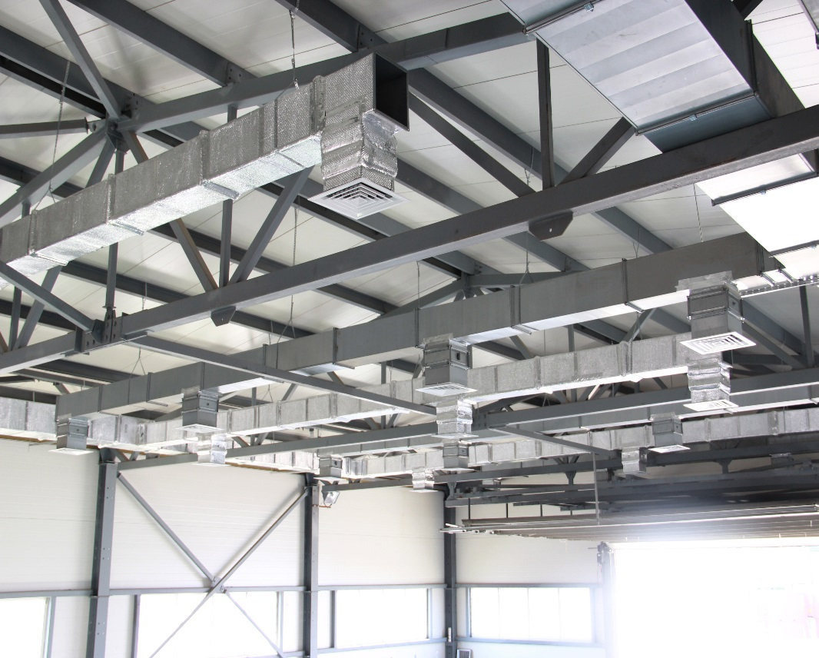
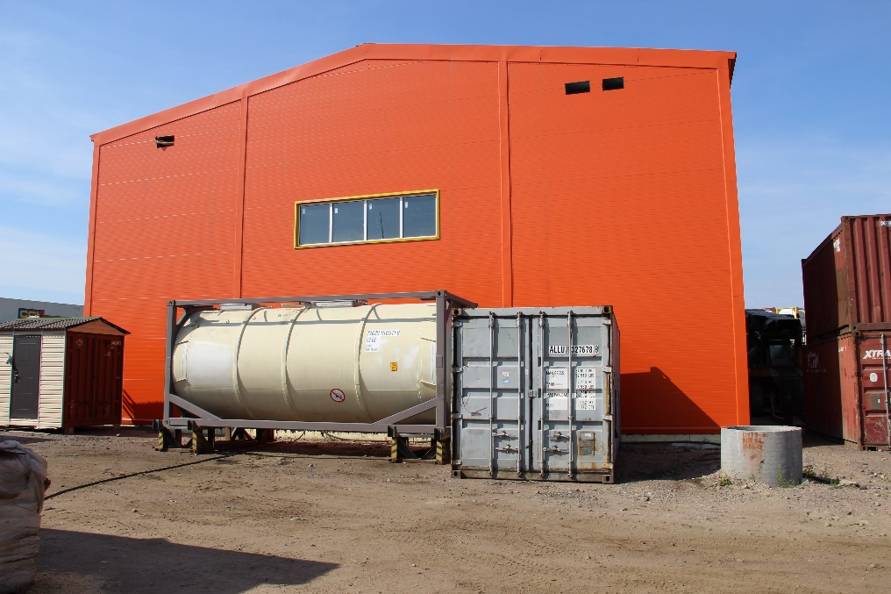
СМР.
«Роко норд»
Проектирование и монтаж системы вентиляции складских сооружений и покрасочных камер на производстве.

Slide 10
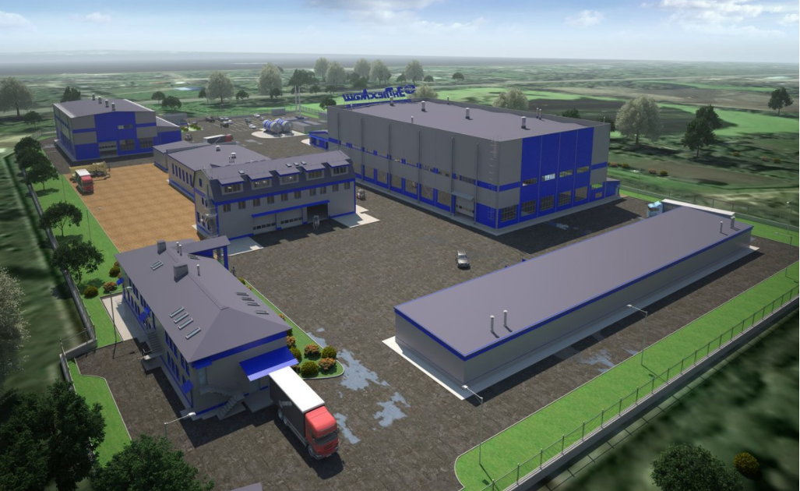
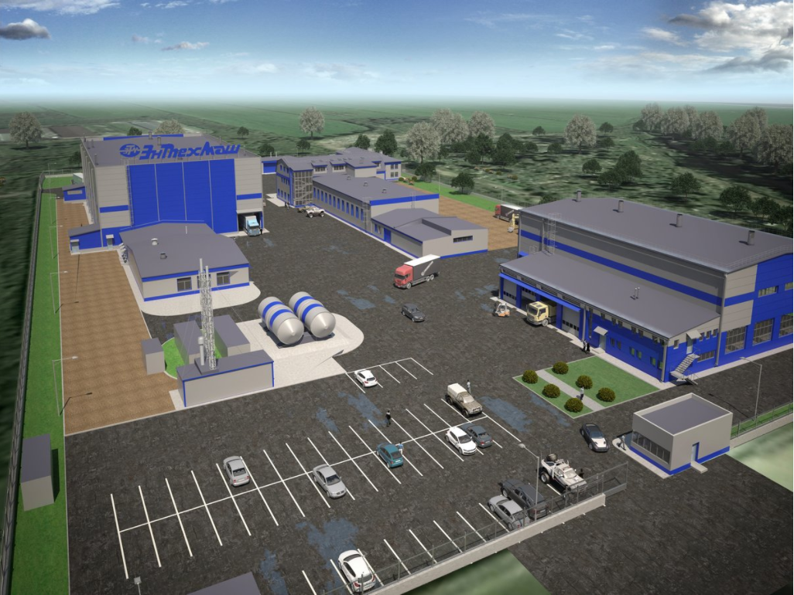
СМР системы вентиляции и кондиционирования воздуха АБК Завода
НПФ «ЭНТЕХМАШ».
Поставка оборудования,
производство СМР и пусконаладочных работ системы приточно-вытяжной механической вентиляции и системы кондиционирования вновь строящегося АБК на территории завода НПФ «ЭНТЕХМАШ», г. Санкт-Петербург.
Сервисное обслуживание смонтированных систем вентиляции и кондиционирования воздуха.

Slide 11
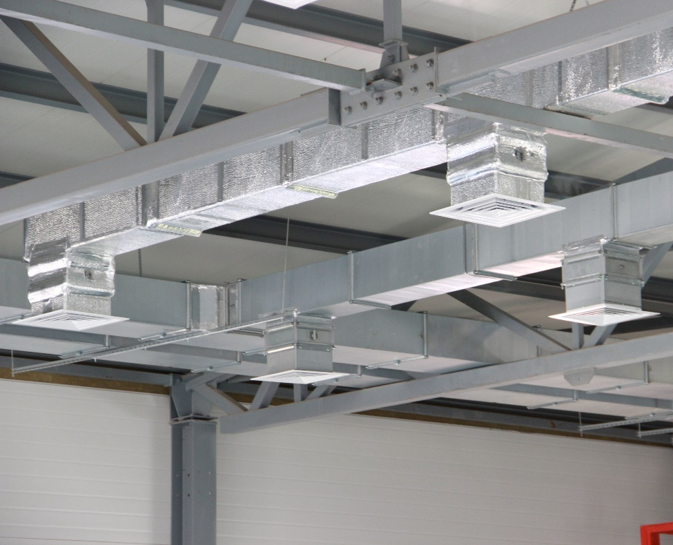
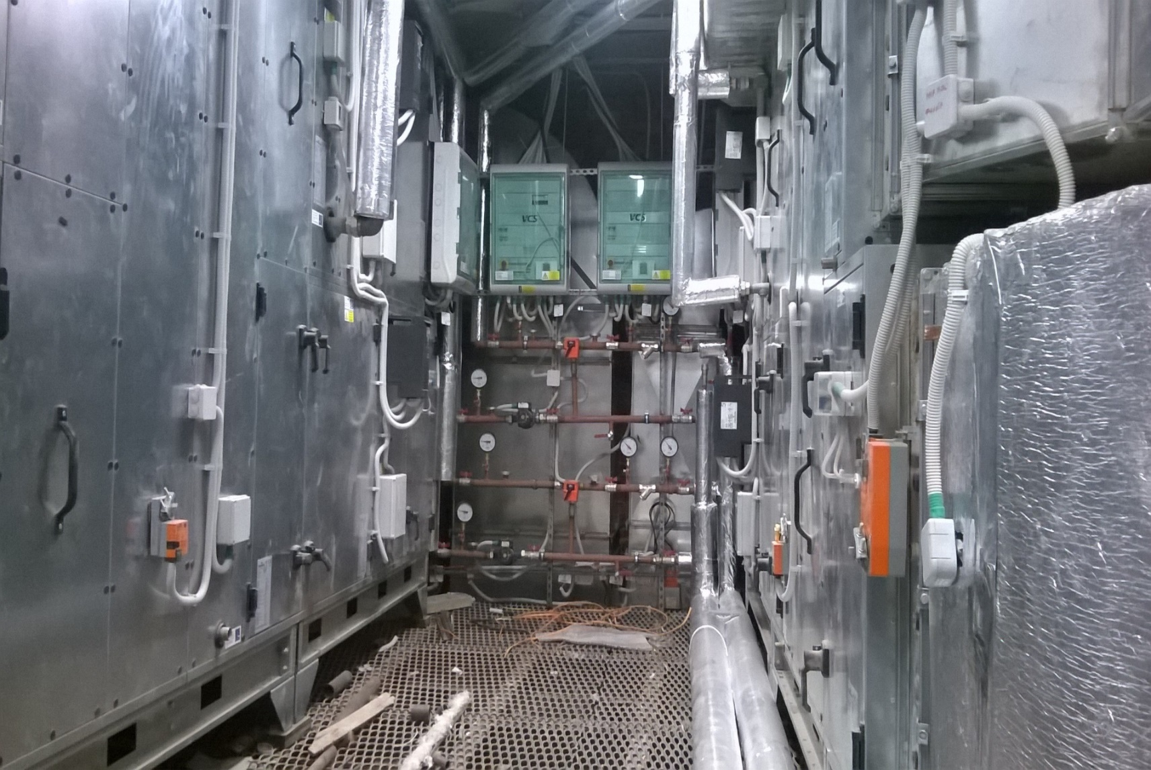
СМР системы вентиляции и кондиционирования воздуха АБК Завода
НПФ «эНТЕХМАШ».

Slide 12

СМР системы СМИС, СМИК, СУКС.
СМР инженерных систем зданий и сооружений ПАО «ФосАгро-Череповец»
СМР по реализации систем мониторинга инженерных систем и конструкция на территории предприятия химической отрасли ПАО «ФосАгро-Череповец» в г. Череповце
Разработка проектных решений системы электроснабжения систем СМИС, СМИК.
СМР по сетям электроснабжения, вентиляции.
Производство пуско-наладочных работ и сдача систем объекта в эксплуатацию.

Slide 13
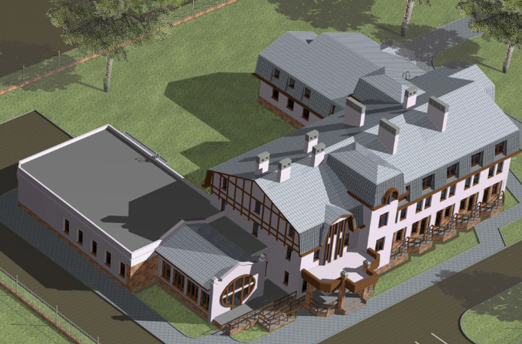
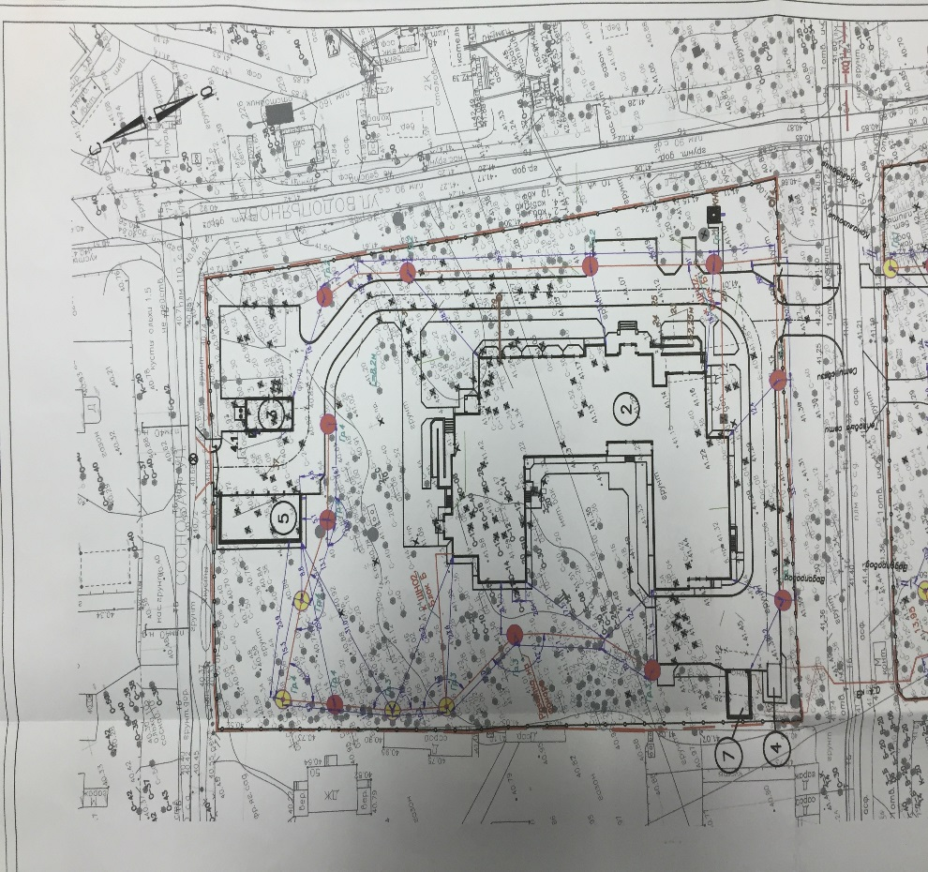
«Гериатрический центр». п. Комарово. (Марки ЭН,ЭС)
Внутренние и Внешние сети электроснабжения.

Slide 14
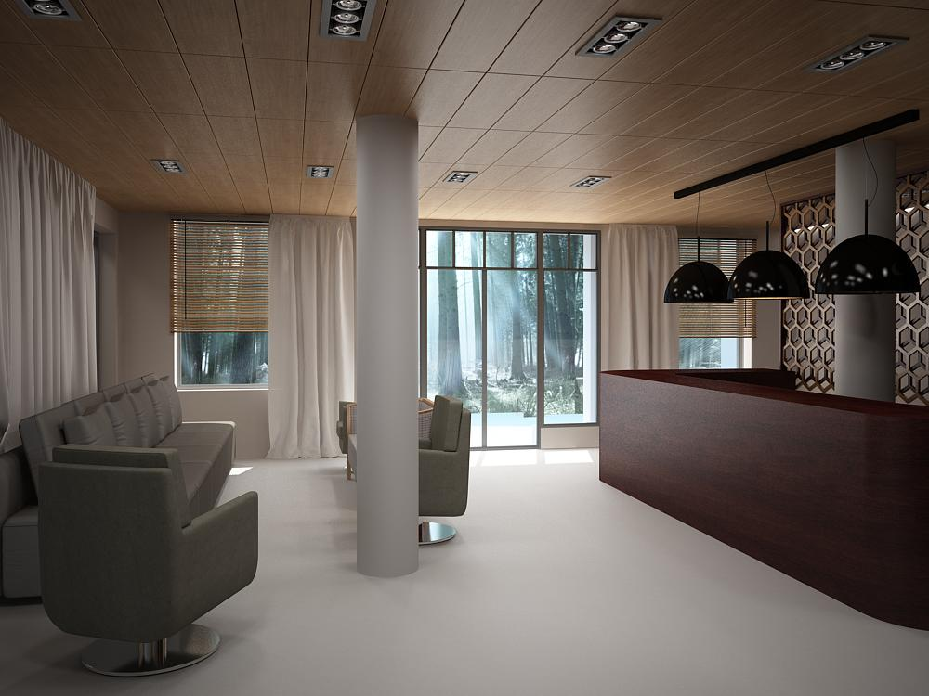
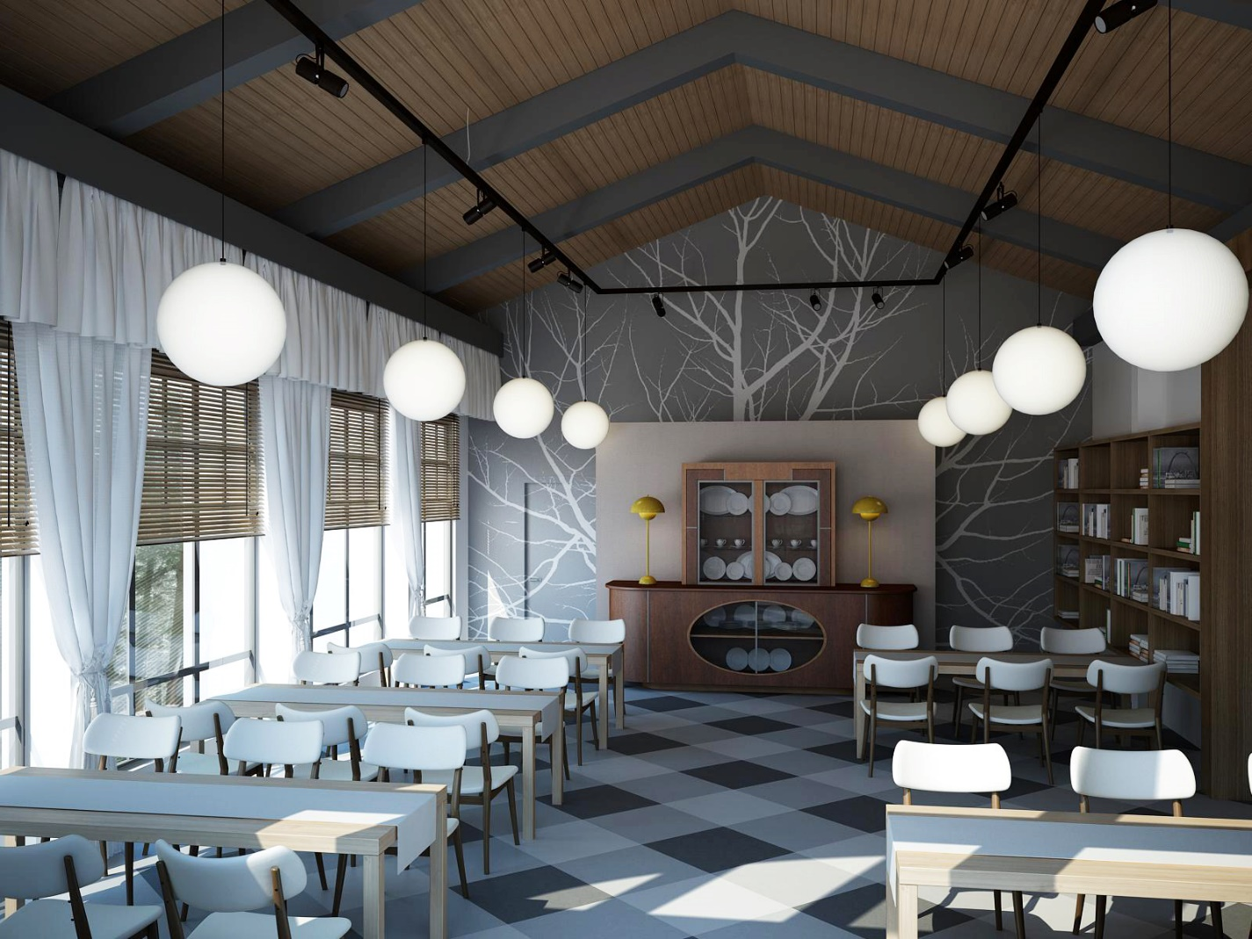
«Гериатрический центр». Внутренние и Внешние сети электроснабжения.
Поставка оборудования, СМР по строительству внутренней и наружной системы электроснабжения Гериатрического центра (общей площадью 8000 кв.м.).

Slide 15
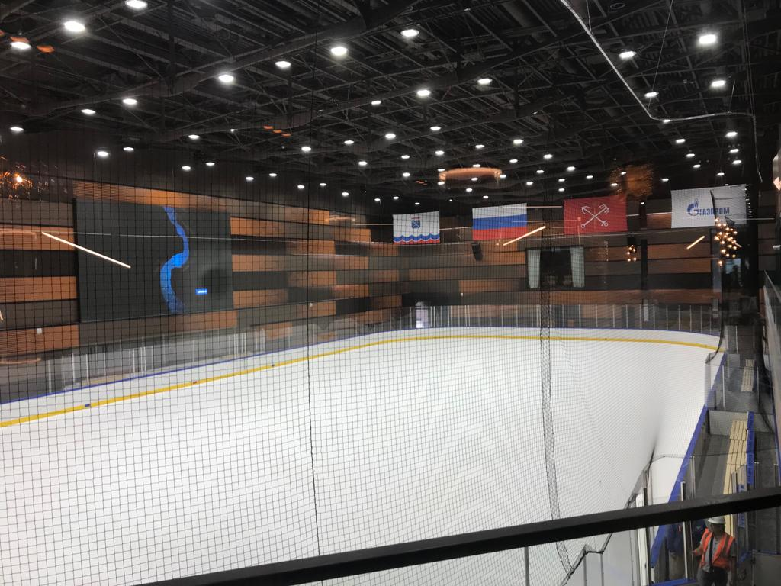
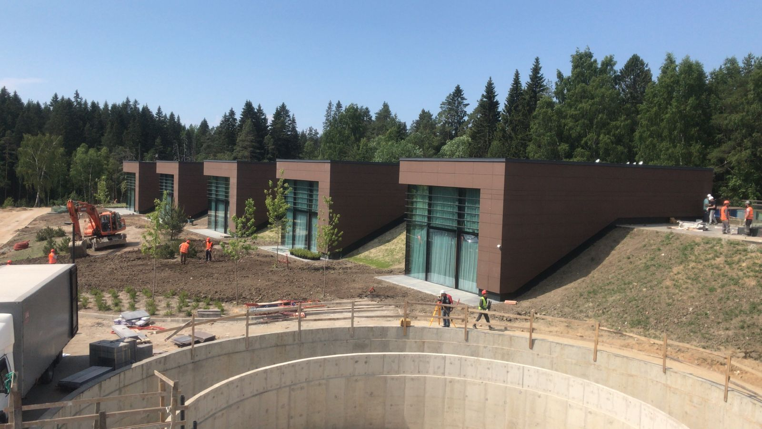
«ФОК с ледовой ареной». Система пожарной сигнализации. Пос. ленинское
СМР по строительству системы пожарной сигнализации, ФОК с Ледовой ареной, ООО «МРГТ», ООО «ГЕОЛАЙН», г. СПб, пос. Ленинское

Slide 16
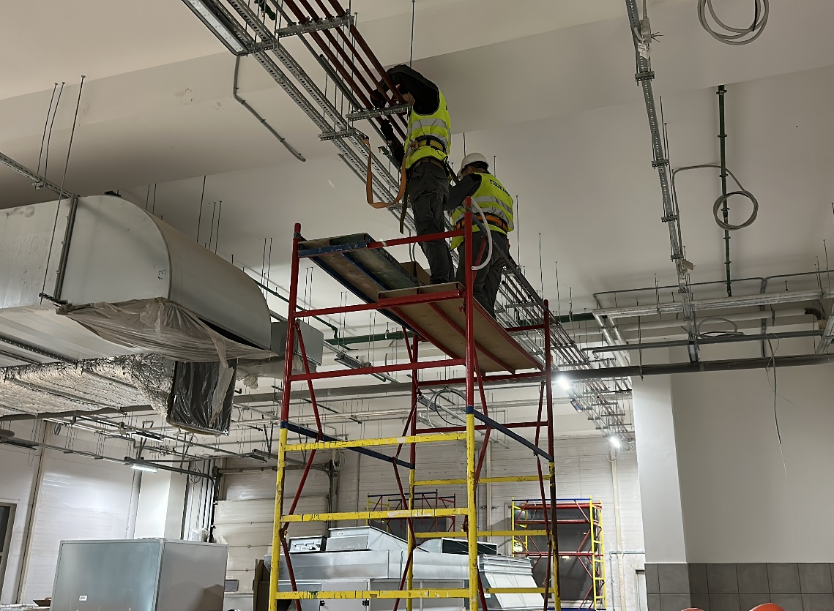
«имущественный комплекс для нужд Филиала «Автопредприятие ПАО «Газпром» по адресу: г. Санкт-Петербург, ул. Земледельческая, 10-12».
Система электроснабжения и электроосвещения.
СМР и ПИР по строительству системы электроосвещения и электроснабжения силовых потребителей, технологического оборудования и офисной зоны.

Slide 17
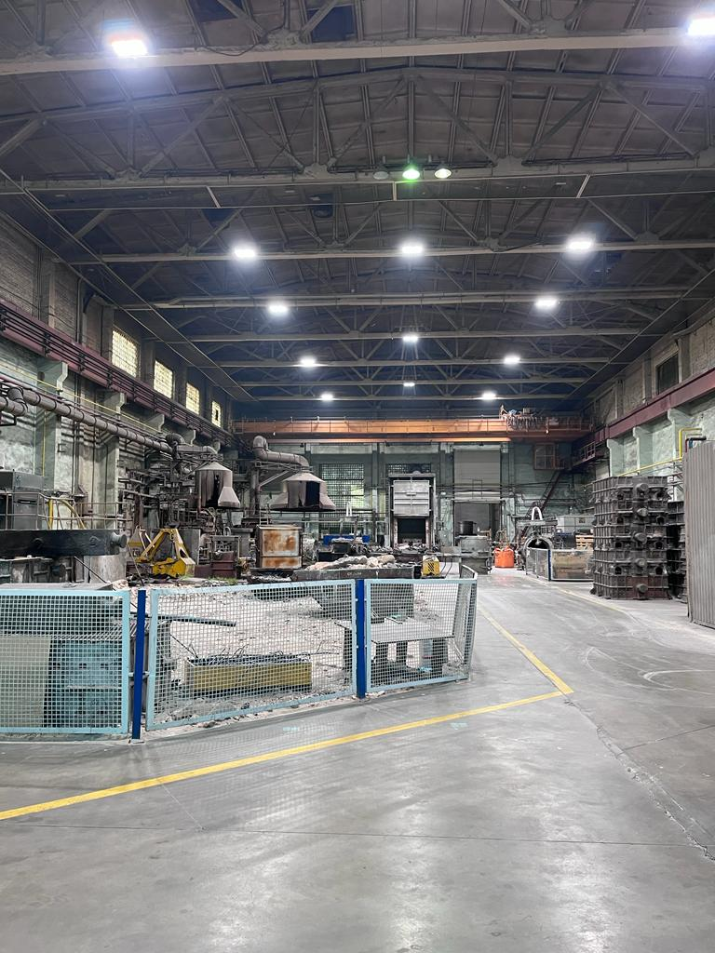
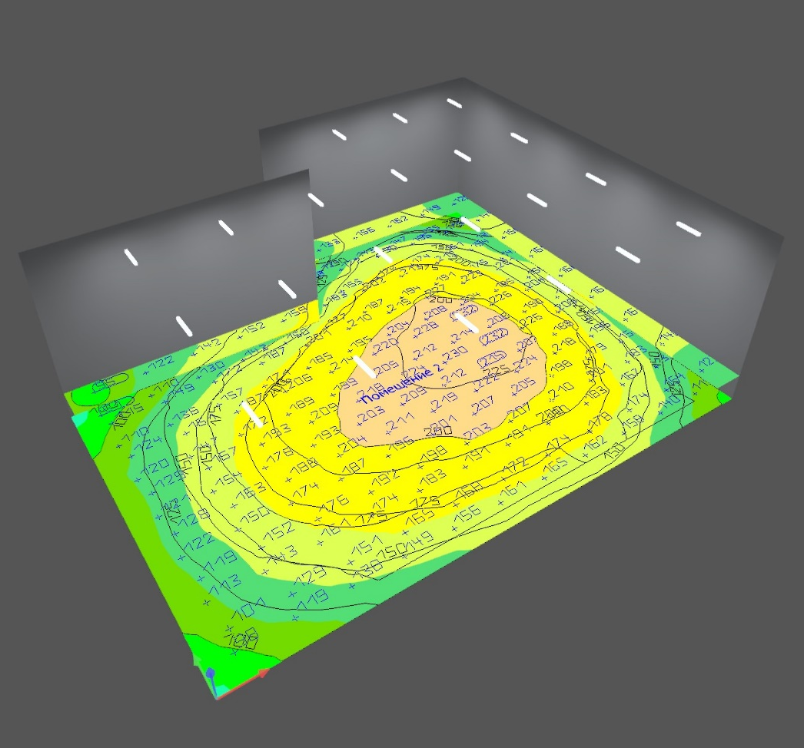
Капитальный ремонт системы рабочего освещения с заменой осветительных приборов в 3-х цехах АО «Невский завод», СПб, пр. Обуховской обороны
СМР и ПИР по строительству системы электроосвещения Цехов 12,8/3,8.2 на территории АО «НЗЛ».

Slide 18
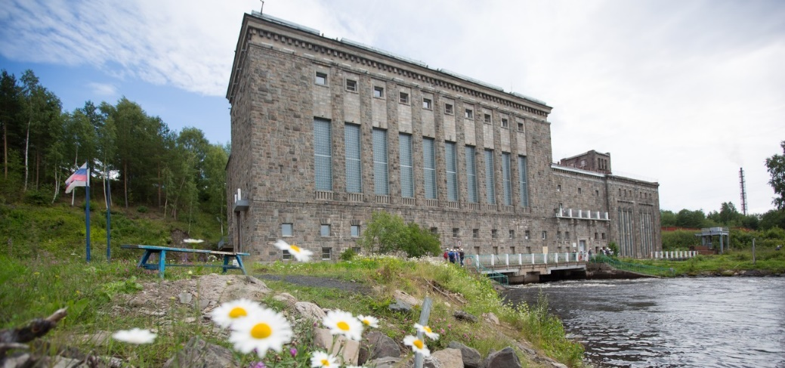
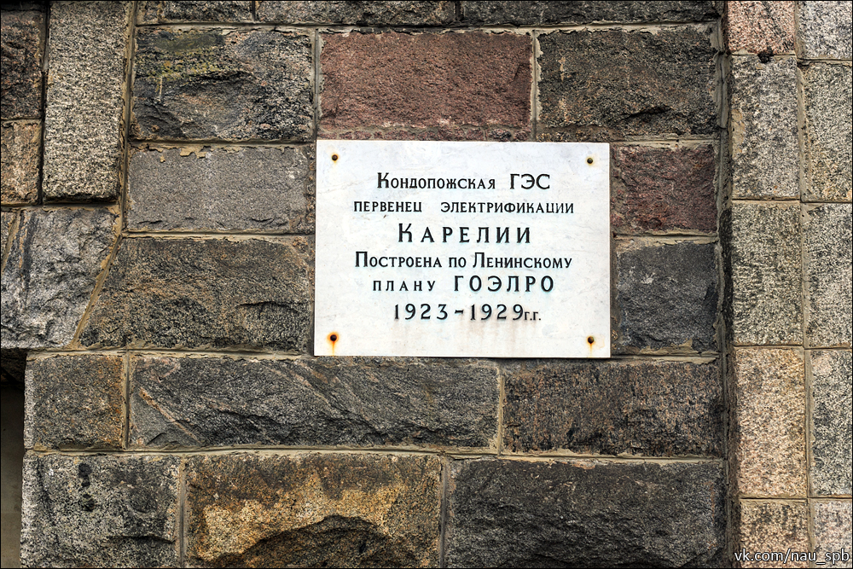
Модернизация кабельных линий связи шин 6 кВ с Т-1 Кондопожской ГЭС Каскада Сунских ГЭС
Выполненные работы по реконструкции кабельных линий 6 кВ,
ж/б лотков, установка наружного КРУН 6 кв, реконструкция ячейки 6 кв ЗРУ ГЭС-1

